Slide 1

workshop
Traffic sign detection

Slide 2

workshop
Verkeersborden herkennen d.m.v. neuraal netwerk
- Afbeeldingen inladen (en bekijken)
- Neuraal netwerk maken en trainen
- Het model toepassen op de testafbeeldingen

Slide 3
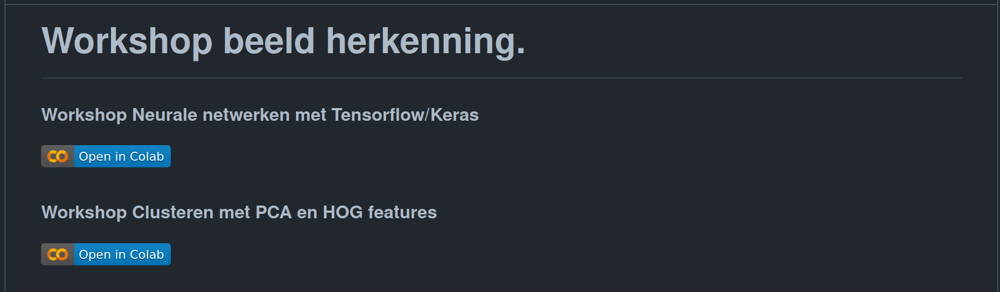
workshop
1. Ga naar: https://github.com/rwsdatalab/verkeersborden
2. Open Jupyter notebook in Google Colab

Slide 4
assignment
1. Lees de tekst aandachtig door.
2. Wanneer je bij een programmeerblokje aan komt:
Klik je op het programmeerblokje.
Vervolgens druk je op run (bovenaan).
Wacht even en kijk wat er gebeurt.
Is het programmeerblokje gerund? Ga dan naar het volgende programmeerblokje.

Slide 5
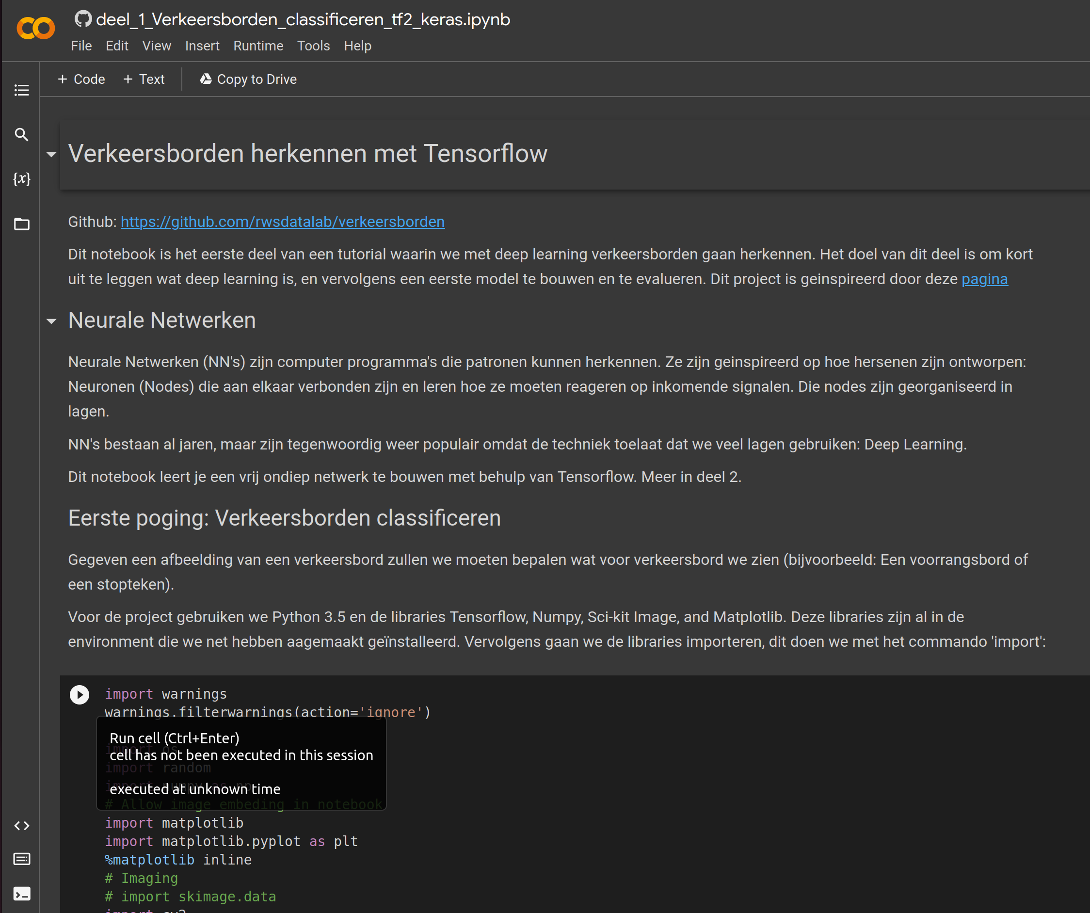
Google Colab
Run een programmeerblok

Slide 6
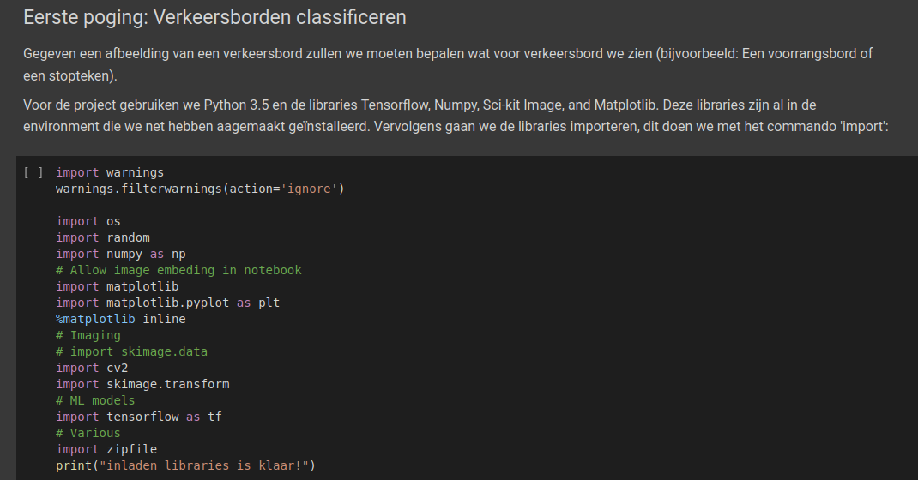

Getting started
Eerste 5 minuten:
- Importeren libraries
- Traindata inladen

Slide 7
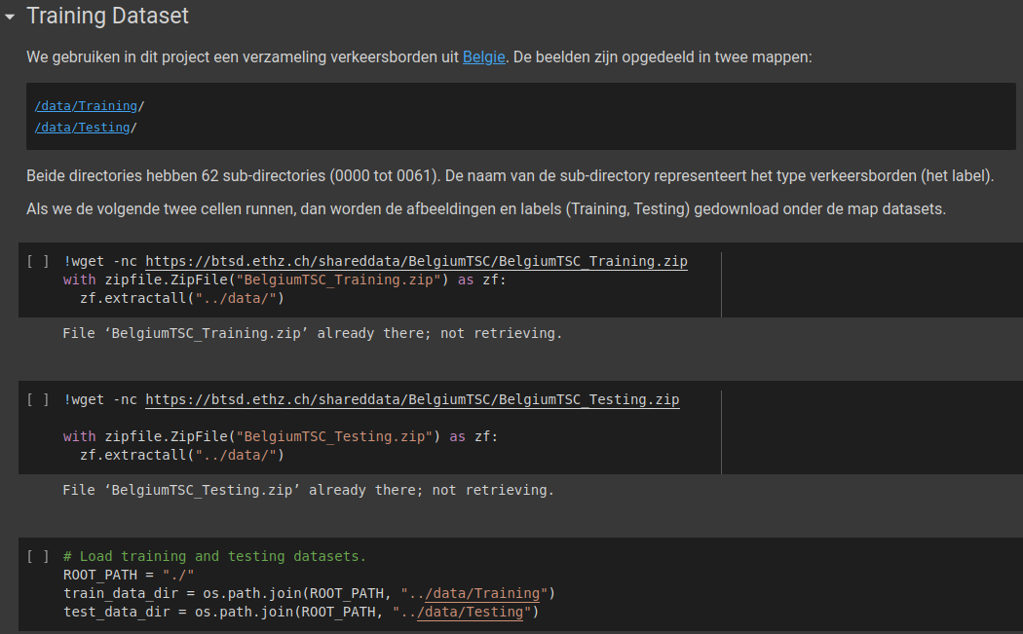
Steps to take
Tweede 5 minuten:
Traindata downloaden
Testdata downloaden

Slide 8
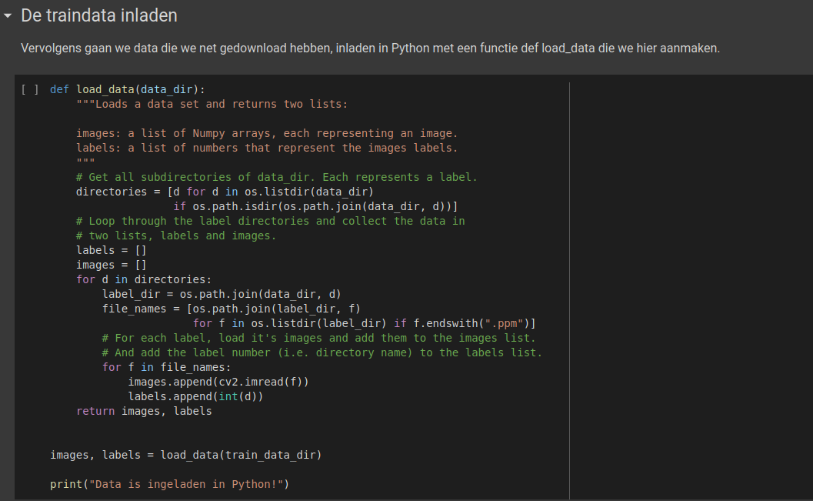
Steps to take
Derde 5 minuten:
Traindata inladen
De data verkennen
Vraag: Verander in de cel met functie: def display_label het getal 42 in een ander getal tussen de 1 en de 61. Wat zie je gebeuren??

Slide 9
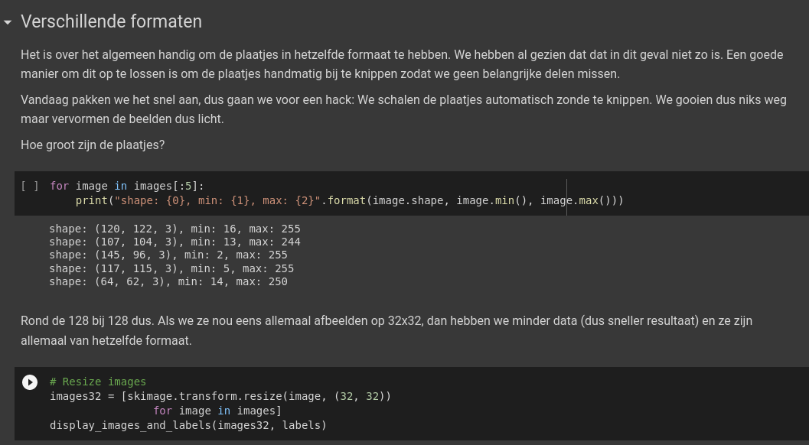
Steps to take
Vierde 5 minuten:
Verschilende formaten
Bij iedereen gelukt??

Slide 10
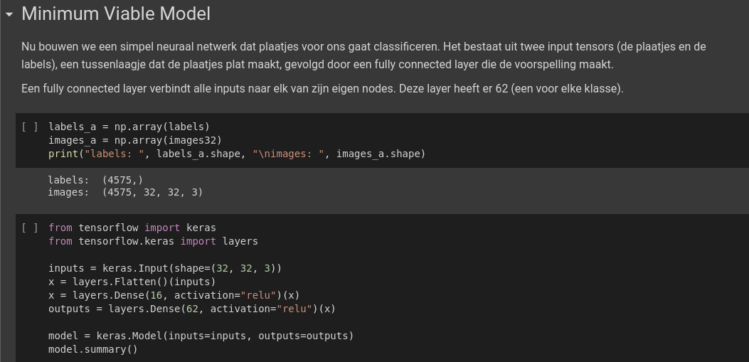
Steps to take
Vijfde 5 minuten:
Minimum Viable Model
Bij iedereen gelukt?

Slide 11
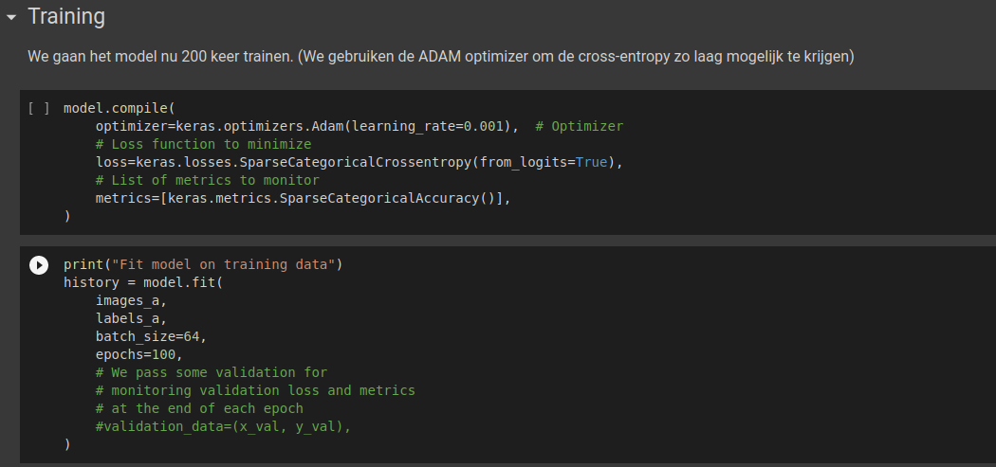
Steps to take
Zesde 5 minuten:
Trainen van het model
Vraag:
- Verander in de cel dat begint met for i in range(201).., onder het kopje training, de 10 in een groter of kleiner getal.
Verander de 201 in een ander getal.
Wat zie je bij beide veranderingen gebeuren?

Slide 12
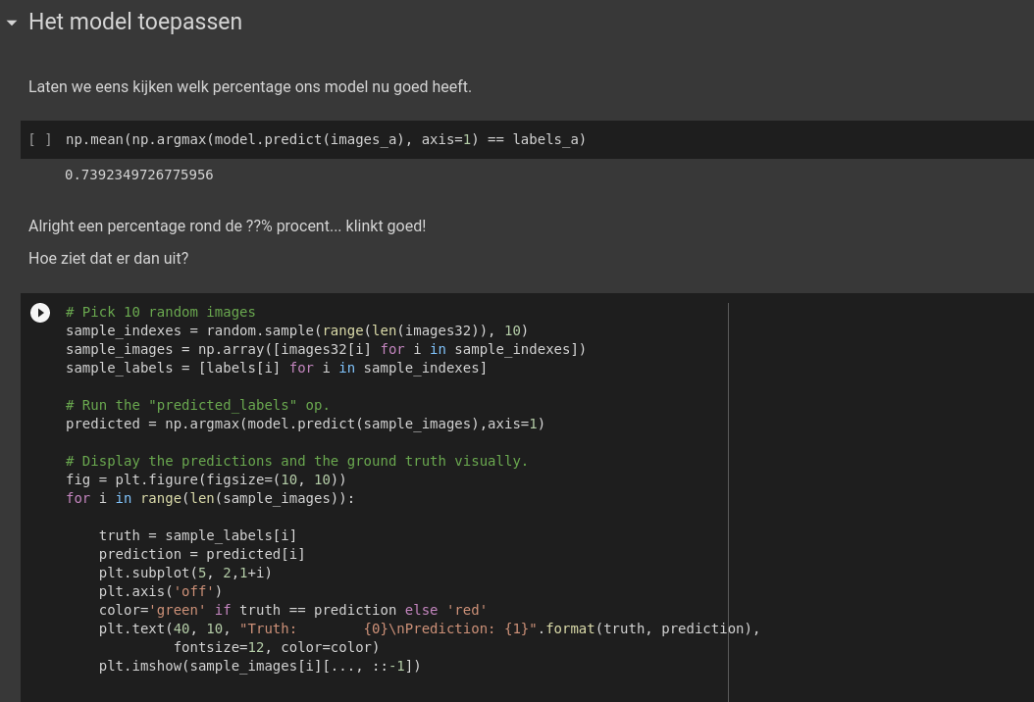
Steps to take
Zevende 5 minuten:
Het model toepassen op train-afbeeldingen
Vraag:
Wat is het percentage nauwkeurigheid dat eruitkomt?

Slide 13
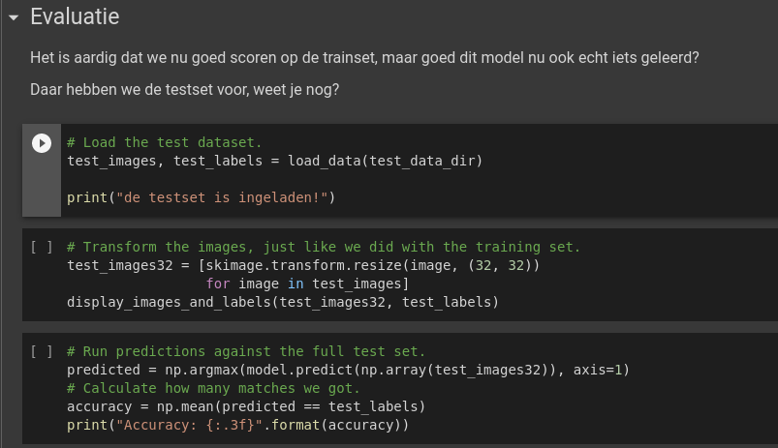
Steps to take
Zevende 5 minuten:
Het model toepassen op test afbeeldingen.
Vraag:
- Wat is het percentage nauwkeurigheid dat eruitkomt?
- Wat is het verschil met de vorige keer?

Slide 14
final
Eindvraag:
Probeer de resolutie van de afbeeldingen te verhogen, in de cel dat begint met ‘# resize image’ en vervolgens opnieuw te trainen.
Wat zie je met de loss gebeuren? Hoe kan je dat verklaren?

Slide 15
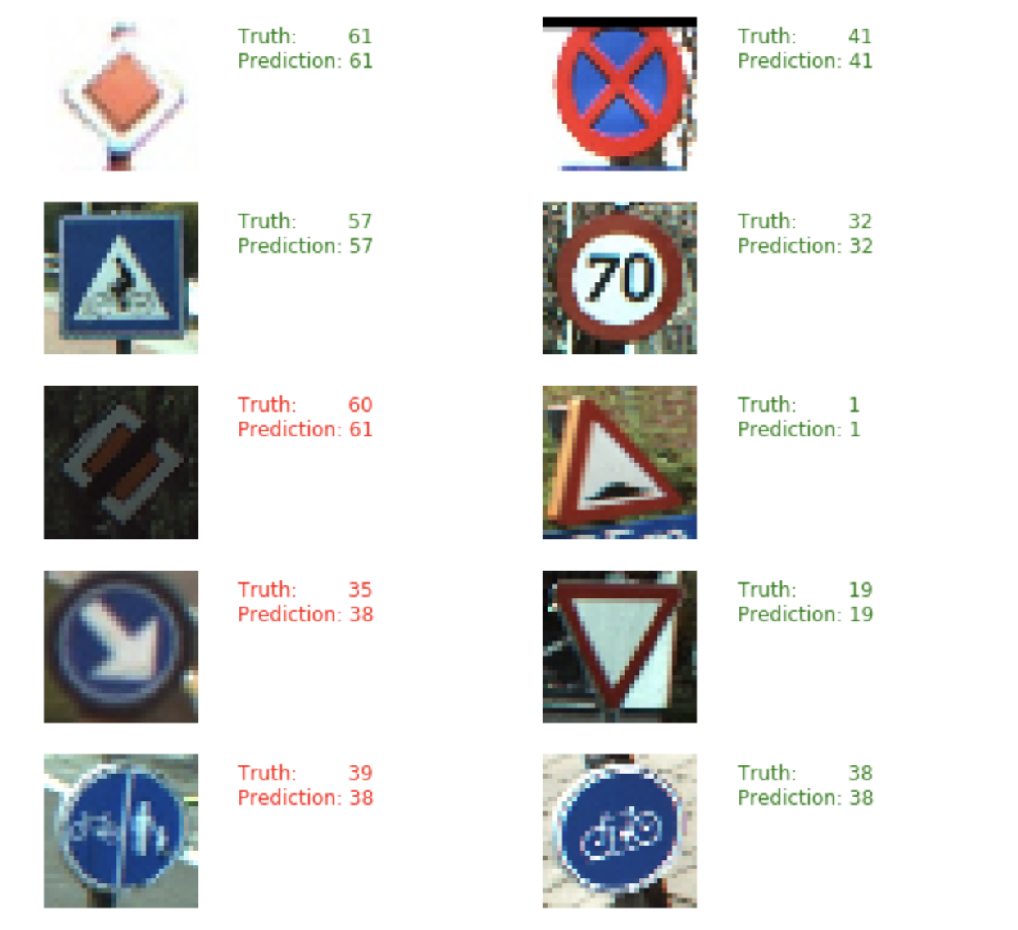
evaluation
Voorspelling doen van object op afbeelding, klinkt dit logisch?

Slide 16
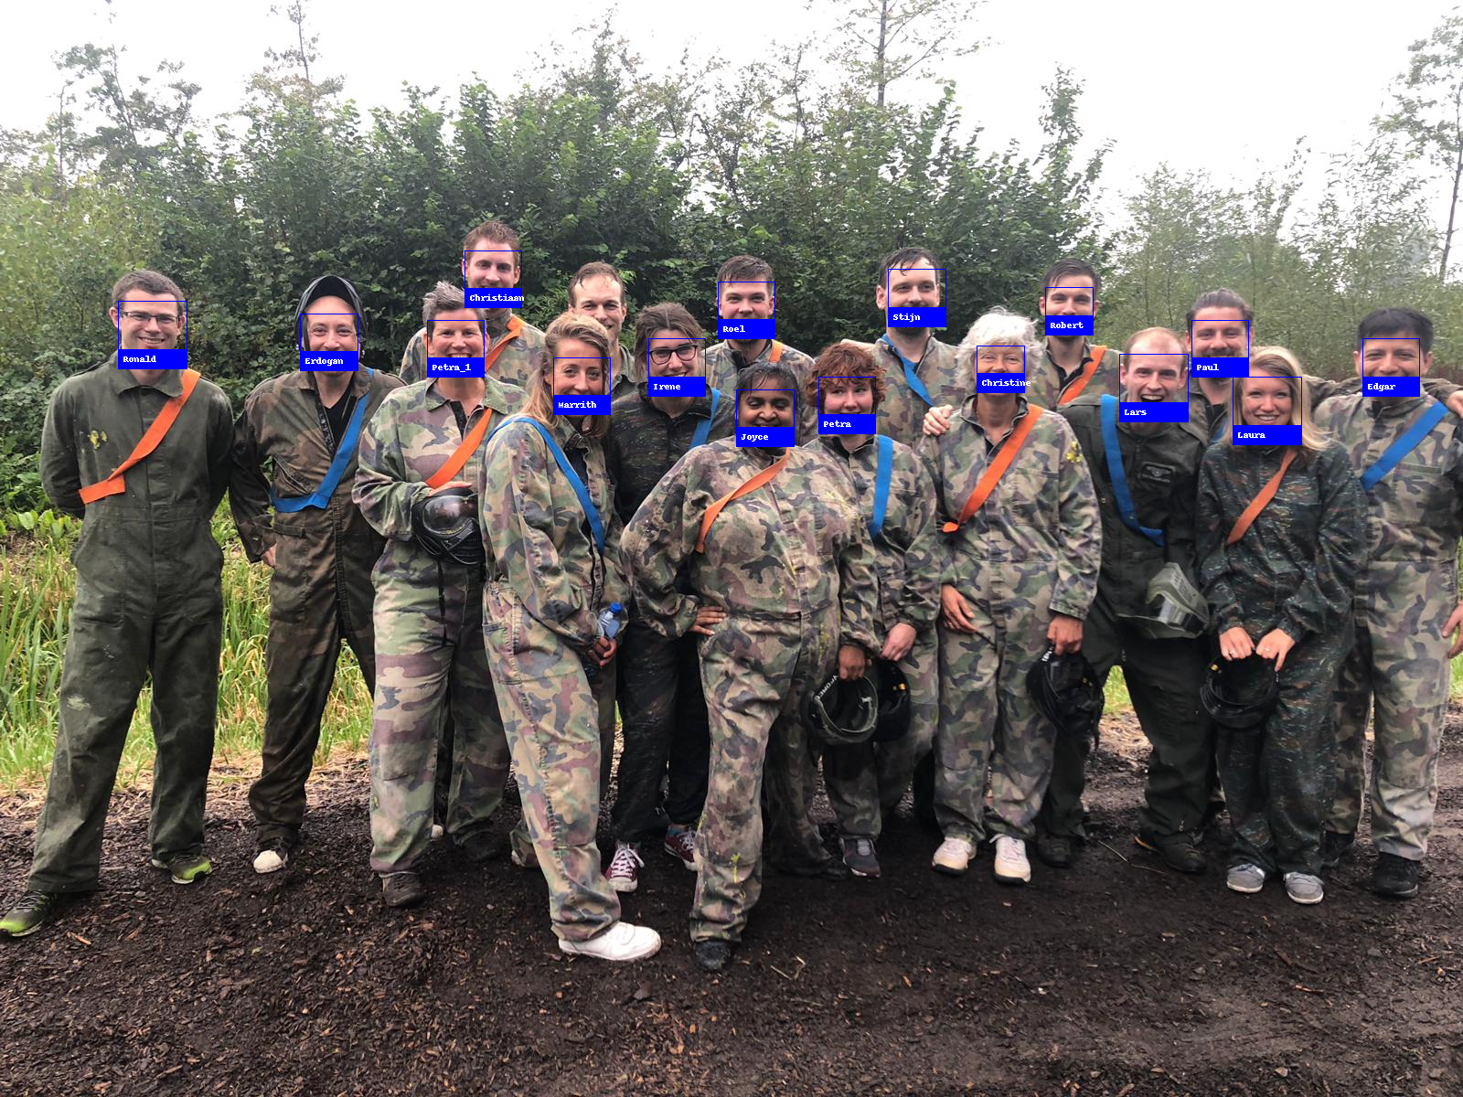
Datalab @ Rijkswaterstaat
$facei=SVM\left(HOG\left(FACES\left(RGB\right)\right)\right)$

